Slide 1
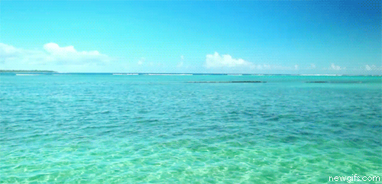
সবাইকে শুভেচ্ছা

Slide 2
পাঠ পরিচিতি
শ্রেণি : ষষ্ঠ
বিষয় : চারুপাঠ (বাংলা ১ম পত্র)

Slide 3
শিখনফল
1. পিরামিড কী তা বলতে পারবে।
২. মিশরের ভুবনবিখ্যাত আকর্ষণগুলো
বর্ণনা করতে পারবে।

Slide 4
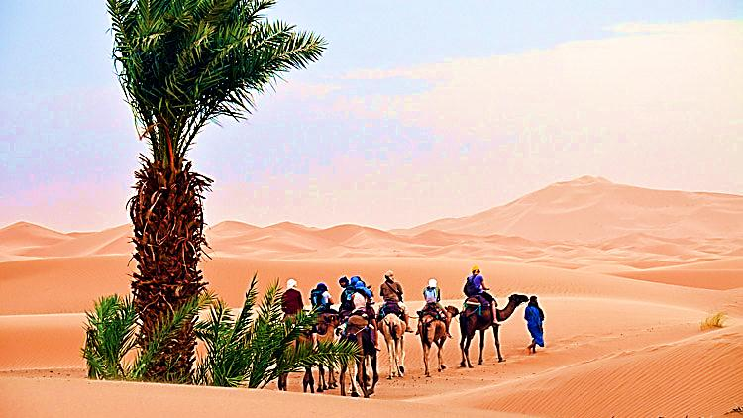
নিচের ছবিগুলো দেখ-
মরুভূমি

Slide 5
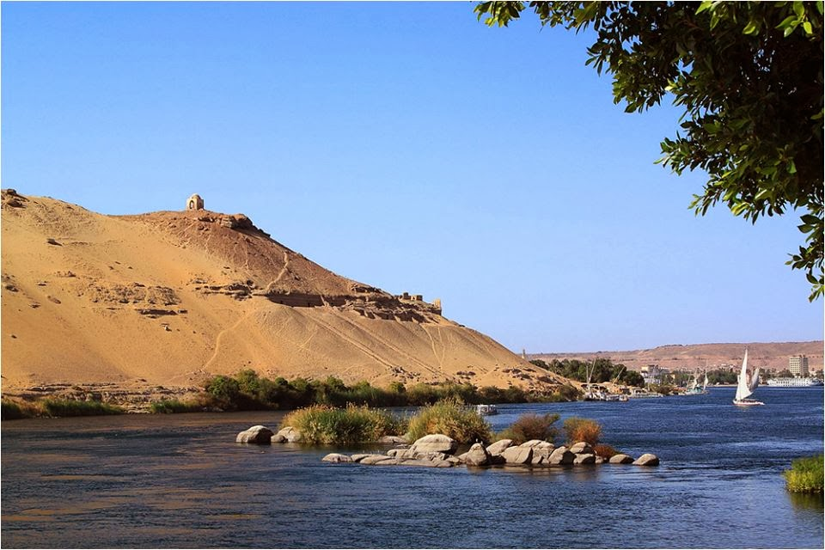
নীলনদ

Slide 6
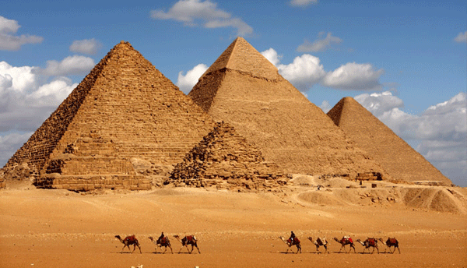
পিরামিড

Slide 7
নীলনদ
আর
পিরামিডের দেশ
সৈয়দ মুজতবা আলী

Slide 8
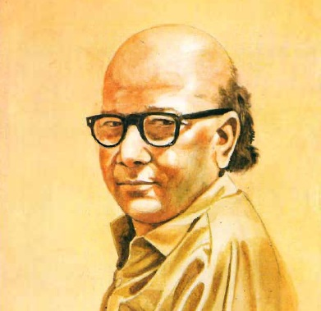
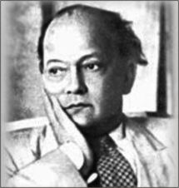
নিচের ছবি দুটি লক্ষ্য কর
সৈয়দ মুজতবা আলী

Slide 9
সৈয়দ মুজতবা আলী
জন্ম
১৯০৪
মৃত্যু
১৯৭৪

Slide 10
সৈয়দ মুজতবা আলী রচিত উল্লেখযোগ্য গ্রন্থ

Slide 11
সৈয়দ মুজতবা আলী
উপনাম
হাসির রাজা
জন্মস্থান
আসামের করিমগঞ্জ

Slide 12
একক কাজ
১. সৈয়দ মুজতবা আলী কত সালে জন্ম গ্রহণ করেন?
ক ১৯০১ সালে খ ১৯০২ সালে
গ ১৯০৩ সালে ঘ ১৯০৪ সালে
২. সৈয়দ মুজতবা আলী কত সালে মৃত্যুবরণ করেন?
ক ১৯৭৪ সালে খ ১৯৭৫ সালে
গ ১৯৭৬ সালে ঘ ১৯৭৭ সালে

Slide 13
৩. সৈয়দ মুজতবা আলীর উপনাম-
ক ছন্দের জাদুকর খ হাসির রাজা
গ পল্লী কবি ঘ বনফুল
৪. সৈয়দ মুজতবা আলী রচিত বই-
ক পাতা বাহার খ ডিগবাজি
গ শবনম ঘ অবাক পৃথিবী

Slide 14
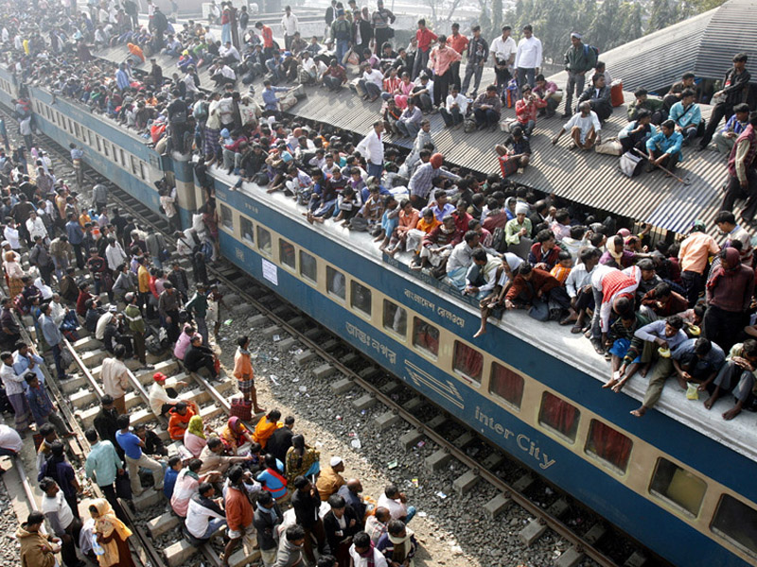
শব্দার্থ
আ
ব
জা
ব
গিসগিস
বা
ঠাসাঠাসি

Slide 15
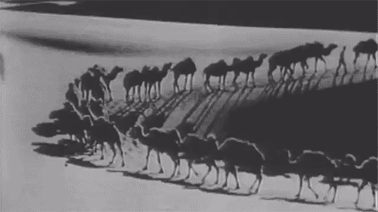
ক্যারাভান
কাফেলা

Slide 16
অতি রমণীয়
খুব সুন্দর

Slide 17
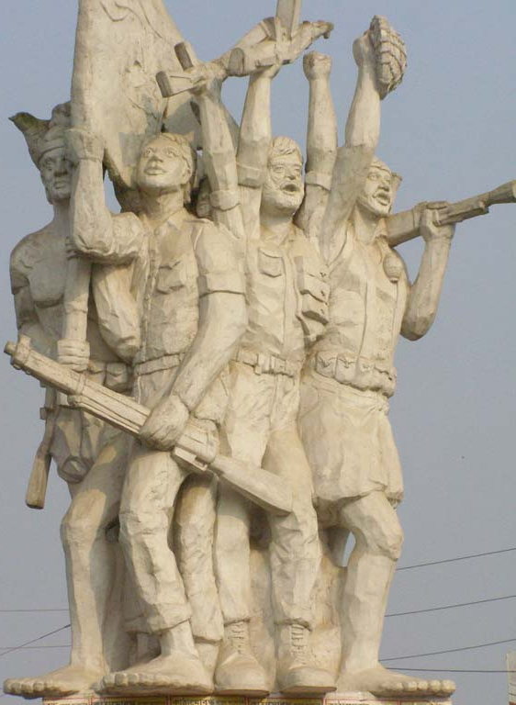
কীর্তিস্তম্ভ
মহৎ অবদান স্মরণে নির্মিত সৌধ

Slide 18
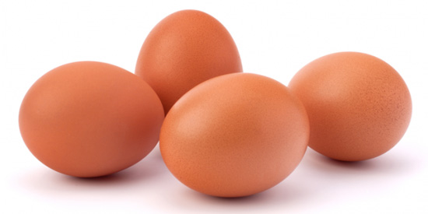
গন্ডা
চারটি

Slide 19
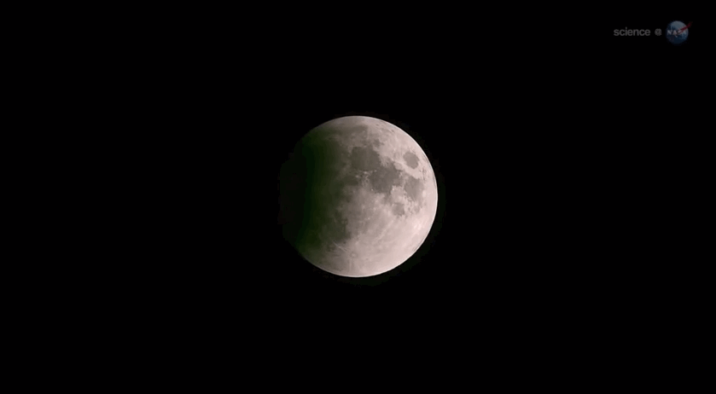
চন্দ্রাস্ত
চাঁদের অস্ত যাওয়া

Slide 20
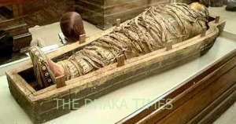
মমি
কৃত্রিমভাবে সংরক্ষিত মৃতদেহ

Slide 21
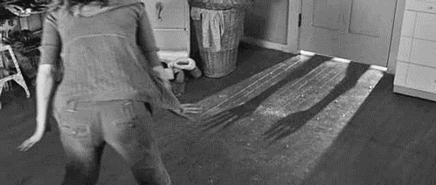
ভুতুরে
ভূত-প্রেত সম্প্রর্কিত

Slide 22
পিরামিড
গিজে অঞ্চলের তিনটি পিরামিড ভূবনবিখ্যাত, পৃথিবীর সপ্তাশ্চর্যের অন্যতম। এর উচ্চতা প্রায় ৫০০ ফুট। সবচেয়ে বড় পিরামিড তৈরি করতে ১ লক্ষ লোকের ২০ বৎসর সময় লেগেছিল।
ফারাওরা (সম্রাটরা) বিশ্বাস করতেন, তাদের শরীর যদি মৃত্যুর পর পচে যায় কিংবা কোনো প্রকার আঘাতে ক্ষত হয়, তবে তাঁরা পরলোকে অনন্ত জীবন পাবেন না। তাই মৃত্যুর পর দেহকে ‘মমি’ বানিয়ে পিরামিডের ভিতর রাখা হতো, যেন মমিকে কেউ ছুঁতে না পারে।

Slide 23
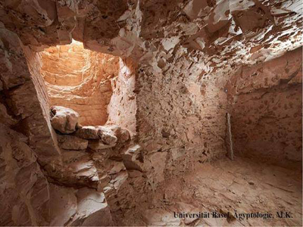
পিরামিডের ভিতরের অংশ

Slide 24
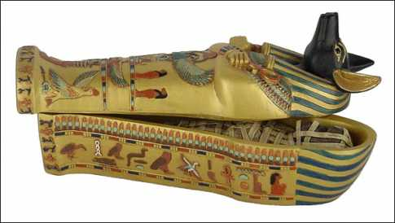
সোনার মমির বাক্স

Slide 25
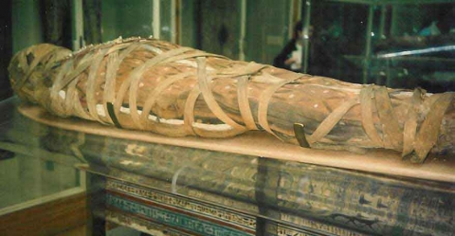
মমি

Slide 26
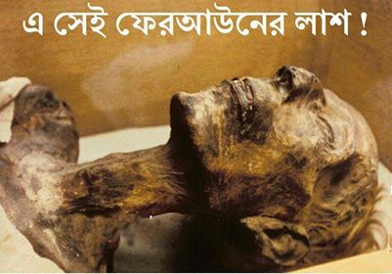

Slide 27
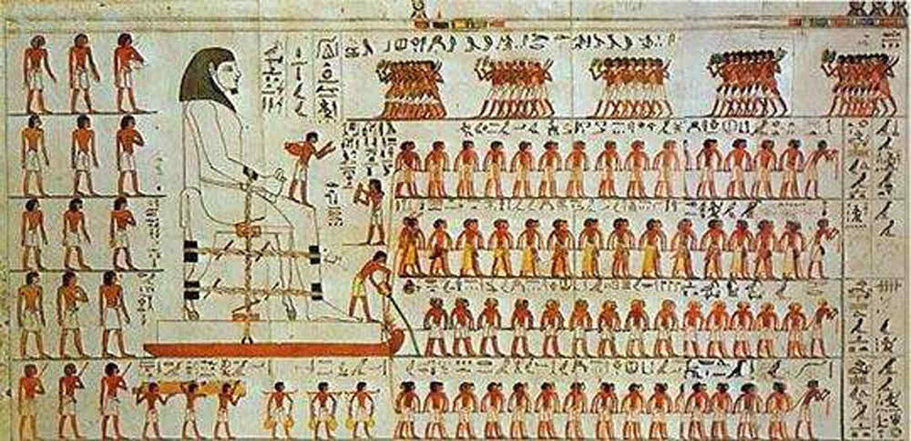
পিরামিডের দেওয়ালে লিখিত লিপি

Slide 28
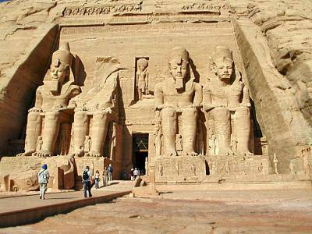
পিরামিডের প্রবেশ দ্বার

Slide 29
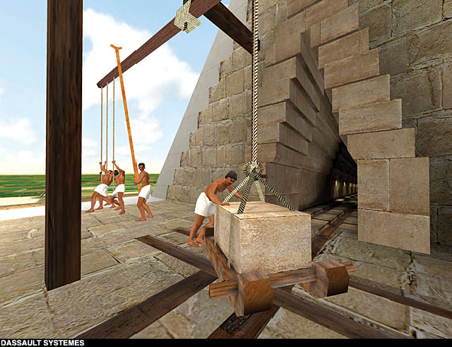
শ্রমিকরা পিরামিড তৈরী করছে

Slide 30
একক কাজ
১. পিরামিডের উচ্চতা কত?
ক প্রায় ২০০ ফুট
খ প্রায় ৩০০ ফুট
গ প্রায় ৪০০ ফুট
ঘ প্রায় ৫০০ ফুট
২. সবচেয়ে বড় পিরামিড তৈরি করতে সময় লেগেছিল-
ক বিশ বৎসর
খ ত্রিশ বৎসর
গ চল্লিশ বৎসর
ঘ পঞ্চাশ বৎসর

Slide 31
দলীয় কাজ
১. মিশরের ভুবনবিখ্যাত আকর্ষণগুলো কী কী?ব্যাখ্যা কর ।

Slide 32
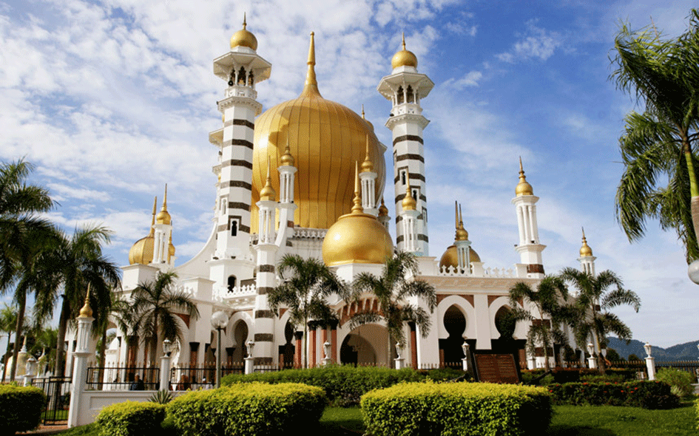
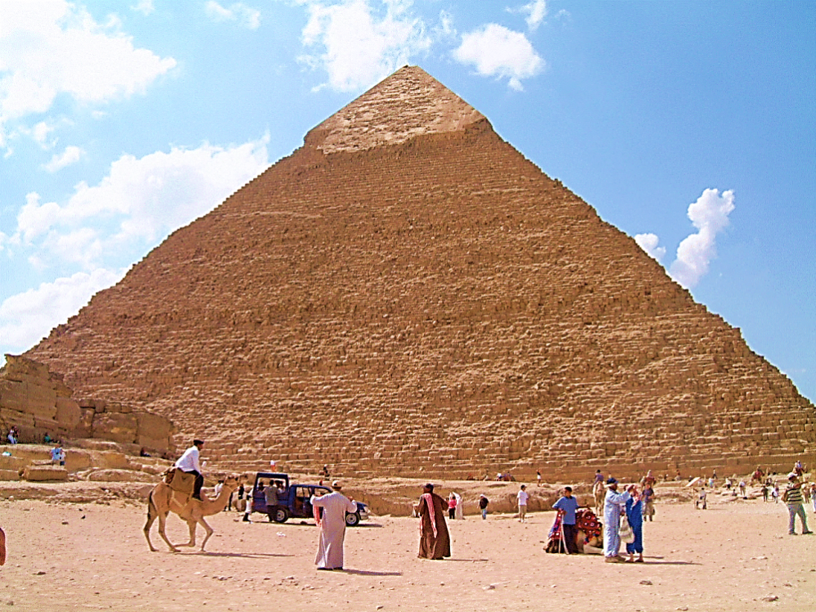
১. মিশরের ভুবনবিখ্যাত আকর্ষণগুলো হলো-

Slide 33
মূল্যায়ন
১. পিরামিডের উচ্চতা কত?
ক প্রায় ২০০ ফুট
খ প্রায় ৩০০ ফুট
গ প্রায় ৪০০ ফুট
ঘ প্রায় ৫০০ ফুট
২. সবচেয়ে বড় পিরামিড তৈরি করতে কত লোক লেগেছিল-
ক এক লক্ষ
খ দুই লক্ষ
গ তিন লক্ষ
ঘ চার লক্ষ

Slide 34
মূল্যায়ন
১. সৈয়দ মুজতবা আলী কত সালে জন্ম গ্রহণ করেন?
ক ১৯০১ সালে খ ১৯০২ সালে
গ ১৯০৩ সালে ঘ ১৯০৪ সালে
২. সৈয়দ মুজতবা আলীর উপনাম-
ক ছন্দের জাদুকর খ হাসির রাজা
গ পল্লী কবি ঘ বনফুল

Slide 35
ধন্যবাদ

